Slide 1
Мобильные технологии 1С для корпоративных клиентов
Петр Грибанов grip@1c.ru

Slide 2
Мобильные технологии 1С для корпоративных клиентов
ВСЕХ
Петр Грибанов grip@1c.ru

Slide 3
О компании
Фирма «1С» (произносится Один эс) — российская компания, специализирующаяся на дистрибьюции, поддержке и разработке компьютерных программ и баз данных делового и домашнего назначения.
Википедия

Slide 4
О компании
Фирма «1С» (произносится Один эс) — российская компания, специализирующаяся на дистрибьюции, поддержке и разработке компьютерных программ и баз данных делового и домашнего назначения.
Википедия

Slide 5
О компании
Фирма «1С» производит:
средства разработки бизнес-приложений и
бизнес-приложения, созданные с помощью этих средств

Slide 6
Продукты 1С
1С:Бухгалтерия
КОРП
1С:Упрощенка
1С:Предприниматель
1С:Управление Небольшой Фирмой
Управление торговлей
1С:Зарплата и управление персоналом
…
1С:ERP Управление предприятием 2.0

Slide 7
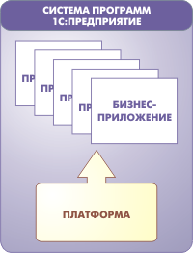
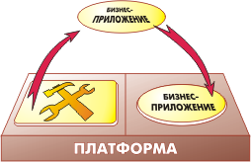
Платформенно-ориентированный подход

Slide 8
Модель разработки прикладного решения 1С
Понятия, в которых оперирует разработчик.
«Кирпичи», из которых он строит бизнес-приложение.
Программный класс
Таблица базы данных
Сервер
Программная библиотека
Справочник
Документ
План счетов
Регистр бухгалтерии
Платформа 1С:Предприятие

Slide 9
1C = Платформа + Конфигурации
Платформа 1С:Предприятие
Клиент
Бухгалтерия
Управление торговлей
Сервер приложений
ERP
База данных

Slide 10
Архитектура 1C:Предприятия
Клиент
Сервер приложений
База данных

Slide 11
Архитектура 1C:Предприятия
Клиент
Сервер приложений
MS SQL Server Oracle IBM DB2 PostgreSQL

Slide 12
Архитектура 1C:Предприятия
Клиент
Windows Linux
MS SQL Server Oracle IBM DB2 PostgreSQL

Slide 13
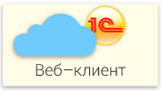
Архитектура 1C:Предприятия
Windows Linux
Windows Linux
Internet Explorer Chrome Firefox Safari
Android iOS Windows Phone
~
Microsoft IIS Apache
~
~
Работа под управлением различных ОС
Работа с лидирующими промышленными СУБД
При внедрении может использоваться гетерогенная инфраструктура
Различные ОС на разных серверах
Различные ОС на разных клиентах
Различные СУБД для разных узлов распределенной системы
~
Windows Linux
MS SQL Server Oracle IBM DB2 PostgreSQL

Slide 14
Архитектура 1C:Предприятия
Windows Linux
Internet Explorer Chrome Firefox Safari
Android iOS Windows Phone
~
~

Slide 15
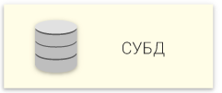
Архитектура 1C:Предприятия
Мобильное приложение 1С
Создается в среде разработки 1С (Конфигураторе)
OS:
iOS (iPad, iPhone)
Android
Windows Phone, Windows 8.1 / 10
Доступен мобильный функционал
Видео, фото
GPS, карты
Звонки, SMS
Почтовый клиент
…
Автономное приложение, но:
Web-сервисы
HTTP-сервисы
…
~
Мобильная платформа 1С -------------------- UI клиент
Сервер приложений
База данных
~
~
Мобильный Документооборот
~
Управление Небольшой Фирмой
ERP Монитор

Slide 16
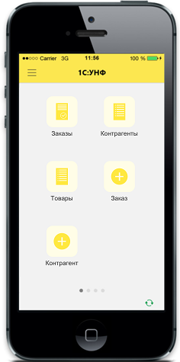
Архитектура 1C:Предприятия
Мобильное приложение 1С
Создается в среде разработки 1С (Конфигураторе)
OS:
iOS (iPad, iPhone)
Android
Windows Phone, Windows 8.1 / 10
Доступен мобильный функционал
Видео, фото
GPS, карты
Звонки, SMS
Почтовый клиент
…
Автономное приложение, но:
Web-сервисы
HTTP-сервисы
…
~
~
~
~

Slide 17
Архитектура 1C:Предприятия
~
~
~
~

Slide 18
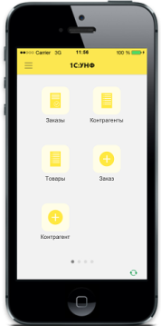
Архитектура 1C:Предприятия
~
~
~
~
Быстрая разработка
Автономное приложение, но:
Web-сервисы
HTTP-сервисы
…

Slide 19
Архитектура 1C:Предприятия
Приложение
Быстрая разработка
Автономное приложение, но:
Web-сервисы
HTTP-сервисы
…

Slide 20
Мобильная платформа 1С
Приложение

Slide 21
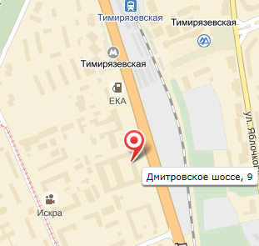
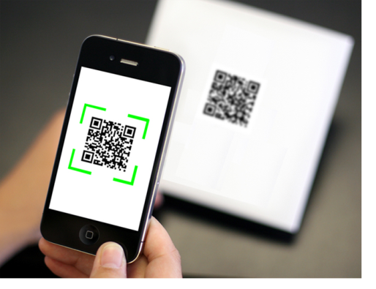
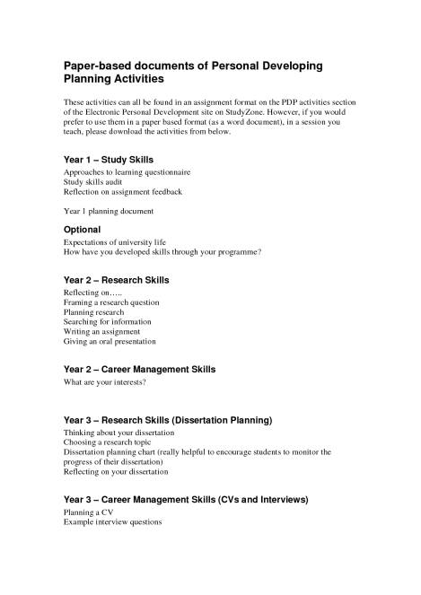
Мобильная платформа 1С
Справочники
Приложение

Slide 22
Мобильная платформа 1С
Приложение

Slide 23
Мобильная платформа 1С
Приложение
Новая информация

Slide 24
Мобильная платформа 1С
Приложение
Новая информация

Slide 25
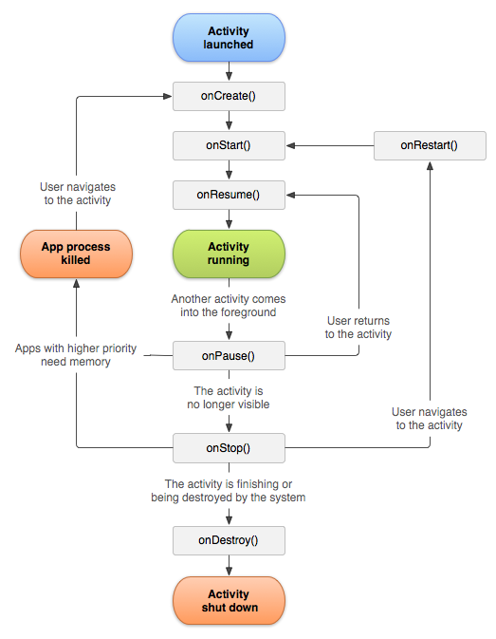
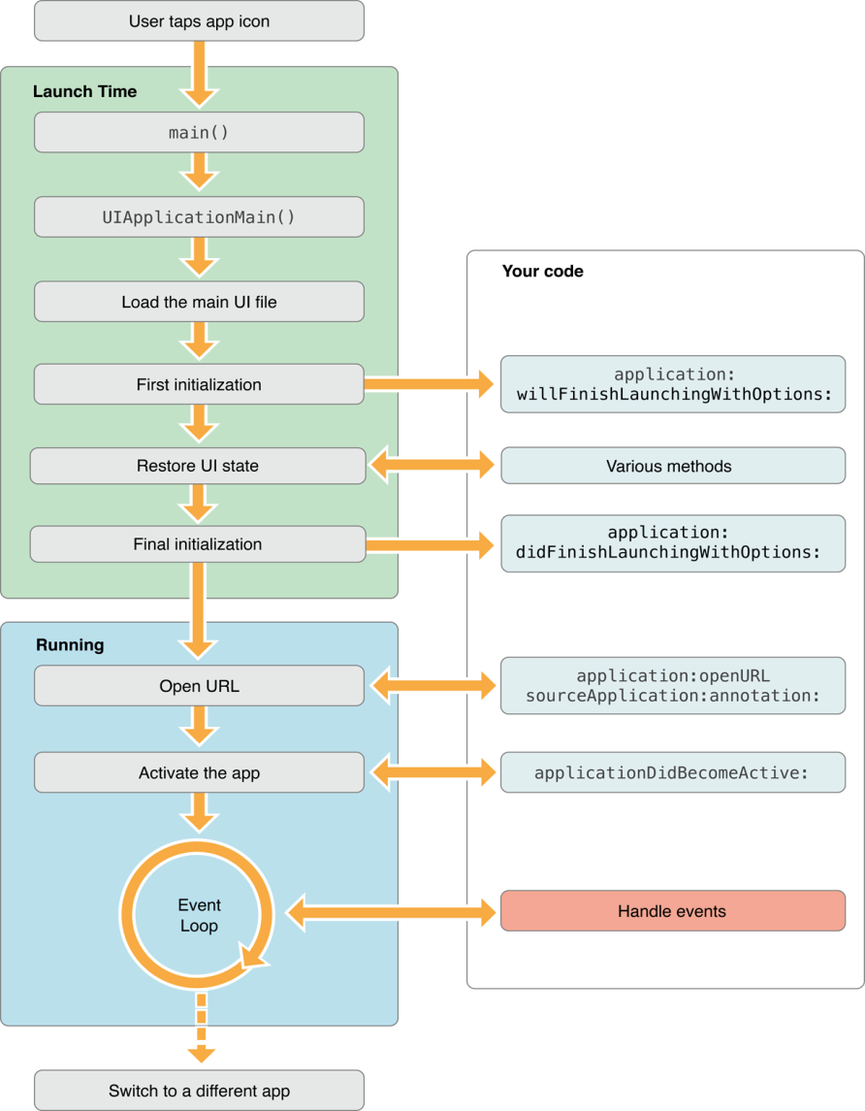
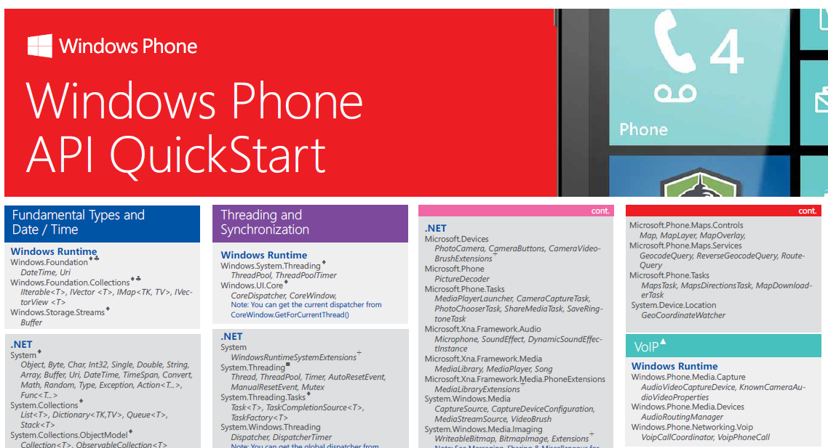
Разработка на мобильной платформе 1С

Slide 26
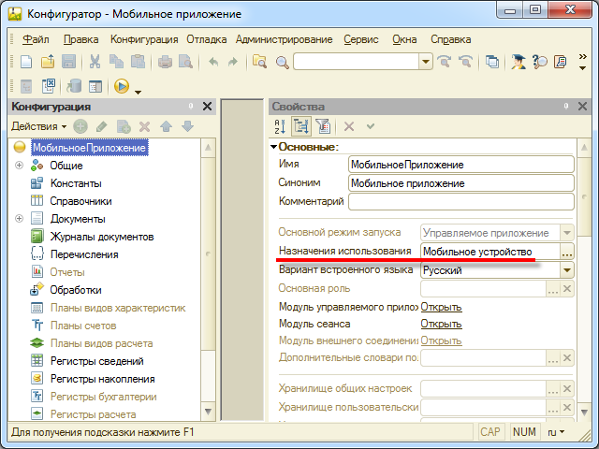
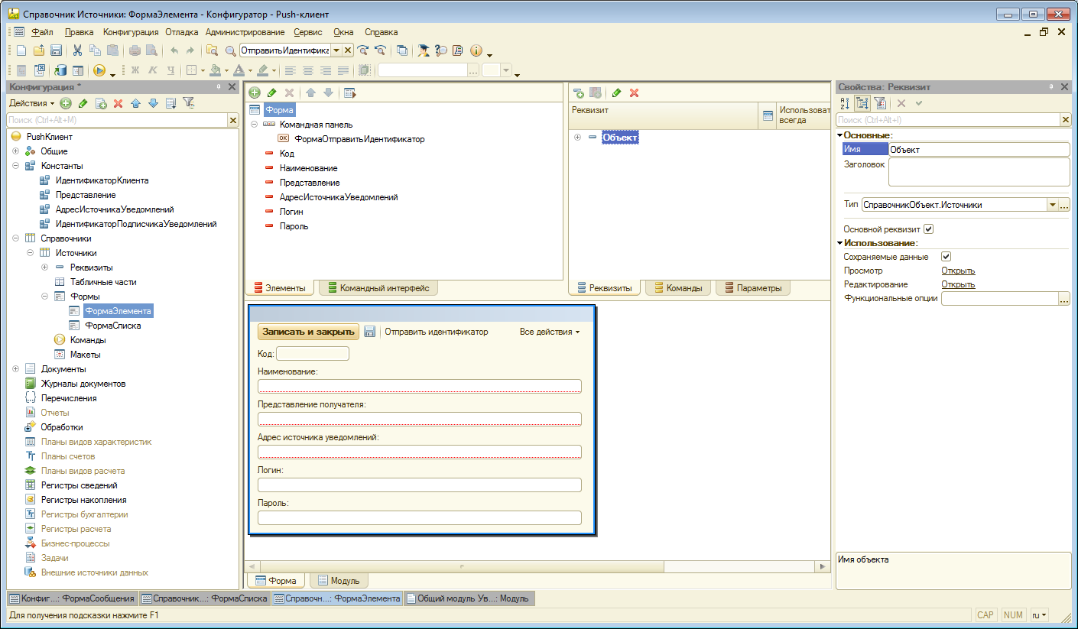
Разработка на мобильной платформе 1С

Slide 27
Мобильная платформа 1С
Для создания мобильных приложений используются знакомые средства разработки 1С, доступный приложениям функционал является подмножеством платформы 1С:Предприятие
300.000 разработчиков на технологиях 1С
Упрощается отладка основных алгоритмов приложений (делается в привычной среде Конфигуратора 1С)
Можно использовать уже имеющийся функционал прикладных решений, задействовать привычные механизмы интеграции приложений 1С
Первое приложение на мобильной платформе партнеры разработали через 1,5 часа после публикации версии 8.3.2

Slide 28
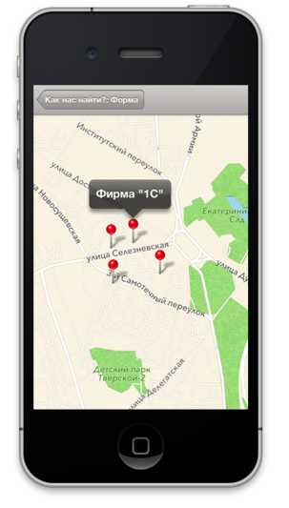
Мобильная платформа 1С
Возможность мультимедиа (фото, видео, и пр)
Возможности геопозиционирования (geolocation) и геокодирования
Использование встроенных карт устройства
Печать из мобильных приложений
Штатные возможности оповещения пользователей (PUSH-уведомления): APNS на iOS, GCM на Android
Приложения от «1С»
ДО, УНФ, Заказы, Мобильная Бухгалтерия, Мобильная Касса, ERP Монитор, …
Возможность доработки/расширения типовых
Приложения от партнеров

Slide 29
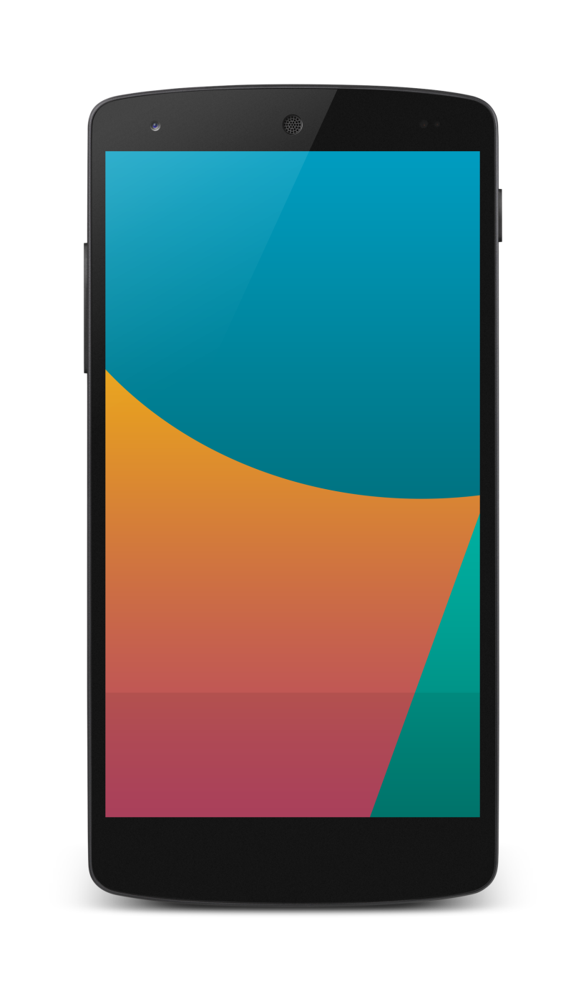
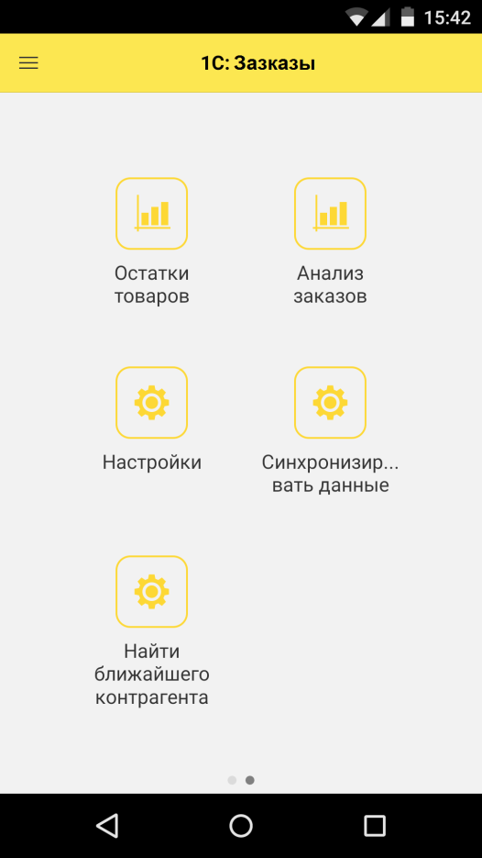
Мобильная платформа: PUSH оповещения

Slide 30
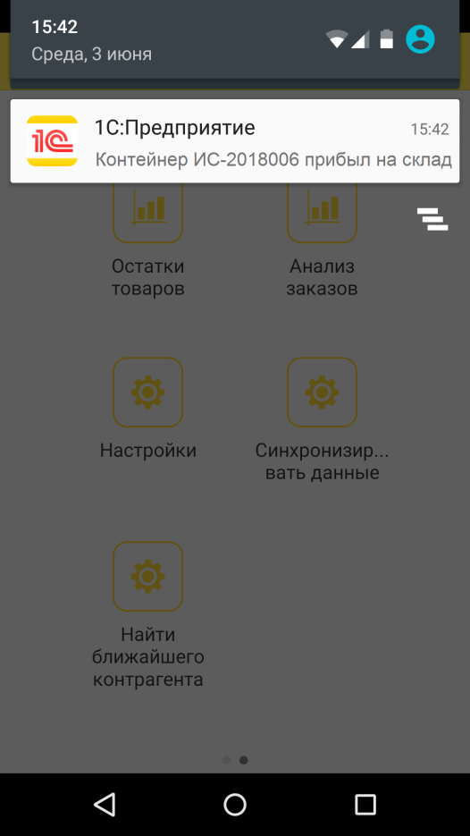
Мобильная платформа: PUSH оповещения
iOS: APNS Android: GCM
Notes:
Обновлен контрагент
Получен новый заказ
Производство: деталь прошла производственную операцию
Логистика: контейнер прибыл на склад
…

Slide 32
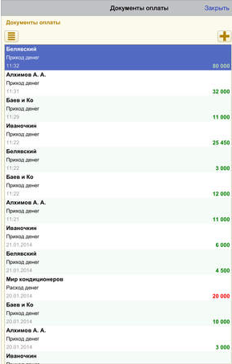
Приложение: 1С:Управление небольшой фирмой
Мобильная версия популярной программы
Оперативный учет заказов
Ведение базы покупателей и поставщиков
Учет товаров (цены, остатки, фото)
Камера для сканирования штрих-кодов
Отправка счетов на оплату по e-mail и SMS
Автономная работа + синхронизация с «большим» 1С:УНФ
Web-сервис
1С:УНФ в облаке
Мобильный 1С:УНФ
1С:УНФ

Slide 33
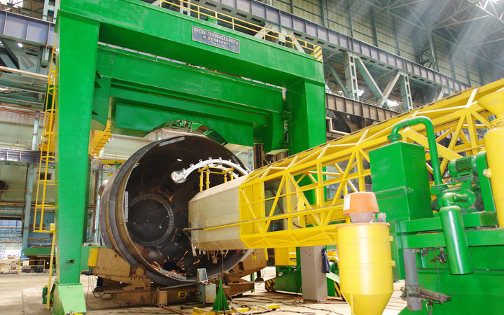
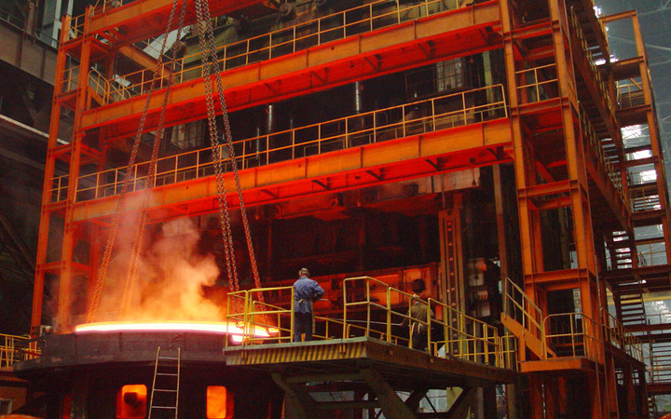
Приложение: планирование оперативного управления производством
Партнер: НеоСистемы (Петрозаводск)
Клиент: АтомЭнергоМаш-Технологии
Внедрено: «1С:УПП»
Задача: планирование оперативного управления производством из цехов
поиск номенклатуры по штрих-коду, по имени, по коду серии
доступ к технологическим картам
выдача заданий сотрудникам
отметки факта выполнения производственных и контрольных операций
33

Slide 34
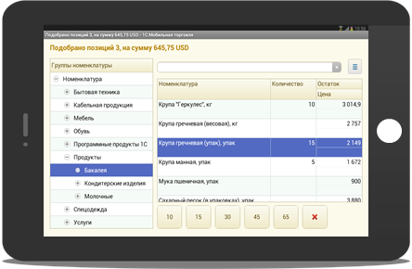
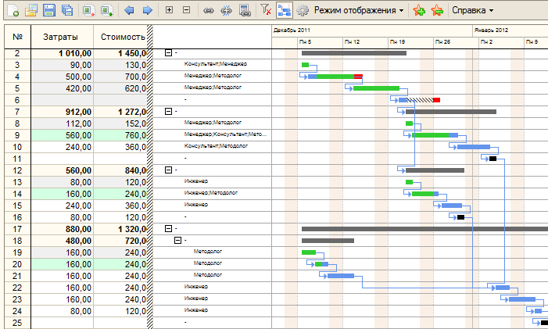
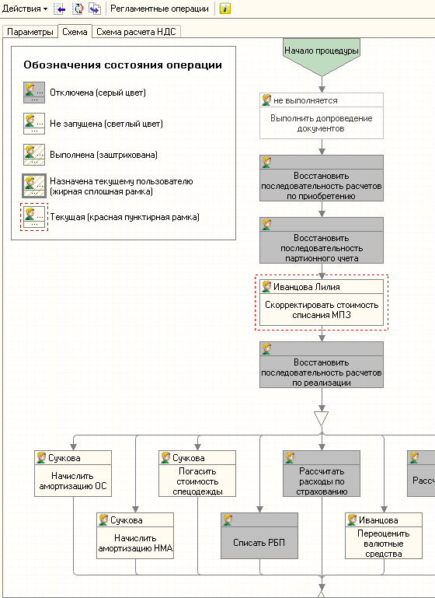
Приложение: планирование оперативного управления производством
Аппаратная платформа: iPad
Инструмент разработки: мобильная платформа «1С»
Быстрая разработка
Использование наработок на 1С
Привычные механизмы интеграции данных
12 человеко-месяцев
Сканирование штрих-кодов мобильной камерой
Формирование отчетов через график Ганта
Более 100 пользователей

Slide 35
Приложение: Мобильный Агент
Партнер: «Алиас» (Красноярск)
Требования:
Работа со всем прайс-листом
20 000 товаров
150 000 характеристик
18 000 изображений
Загружать из базы остатки, цены, дебиторскую задолженность
Обработка заявок и обратный ответ в режиме реального времени
Контроль местоположение агентов

Slide 36
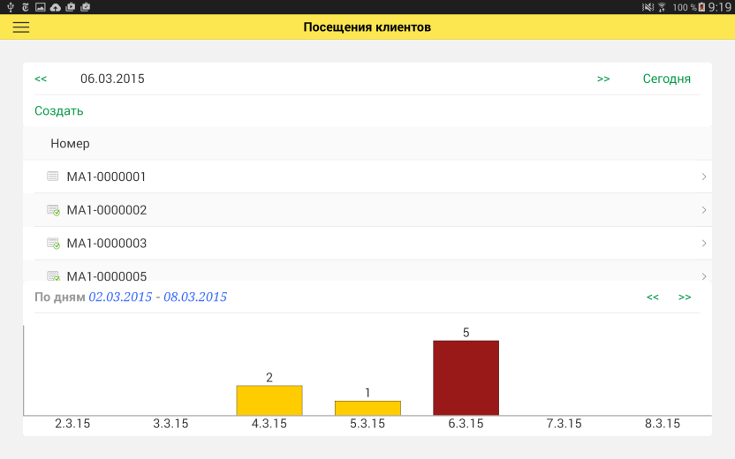
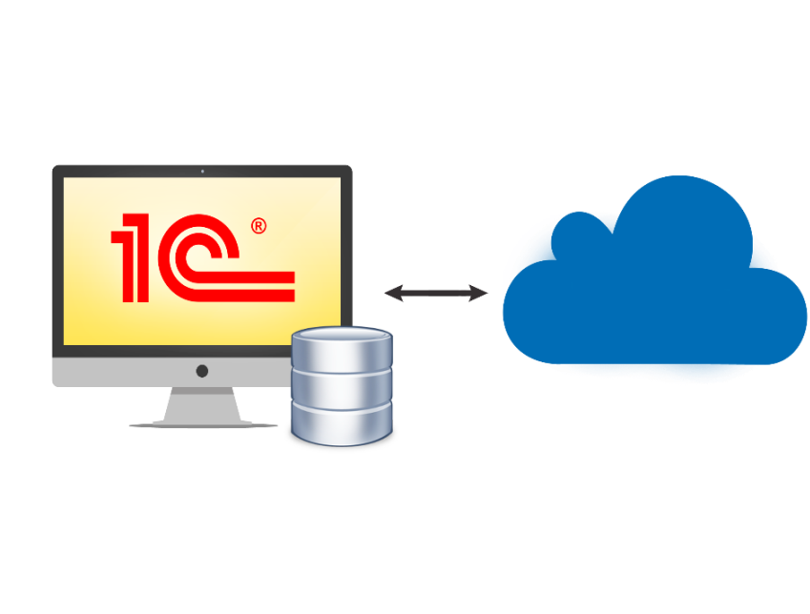
Приложение: Мобильный Агент
Время разработки: 10 человеко-дней
За основу взята демо-конфигурация 1С
Обмен данными – через Web-сервисы
первичная синхронизация: 10 минут
20 000 товаров
150 000 характеристик
18 000 изображений
регулярная синхронизация: 30 секунд
Веб-сервис
Мобильное приложение
1С:Управление торговлей, версия 11 + дополнительный модуль

Slide 37
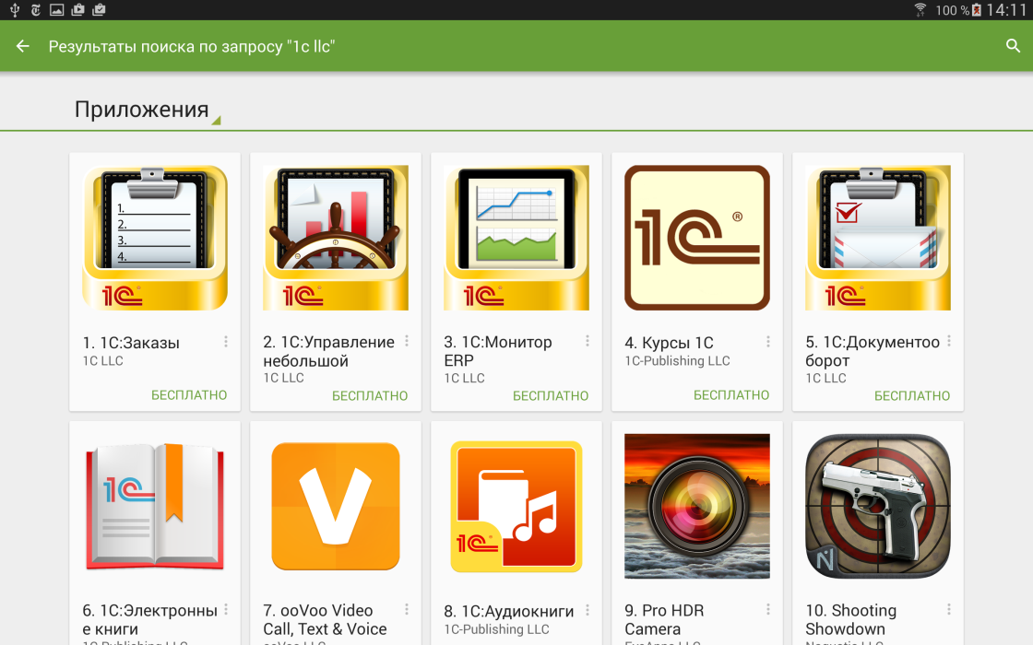
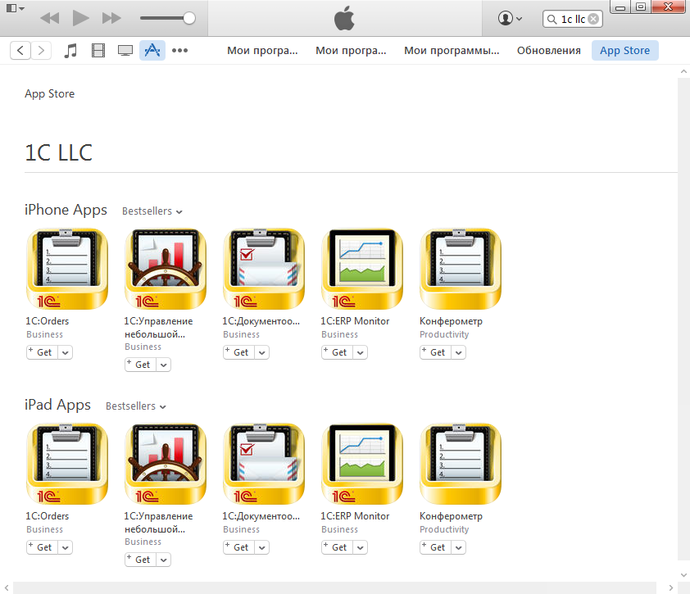
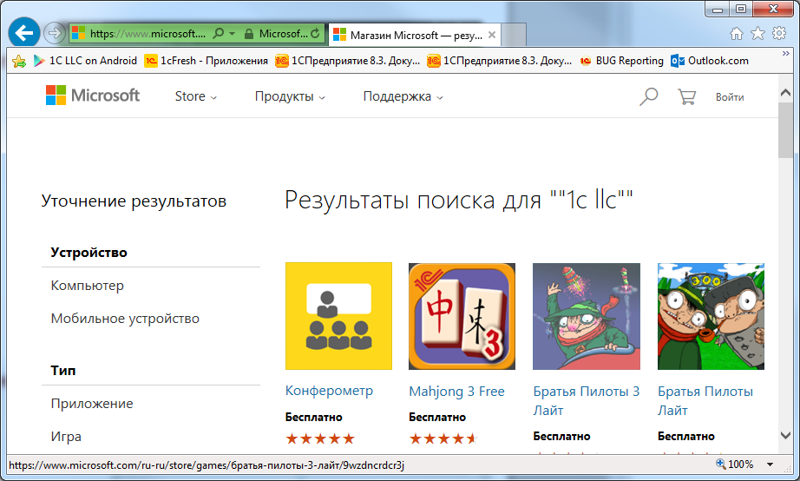
Мобильная платформа 1С
Быстрая разработка: один код – 3 приложения
iOS
Android
Windows Phone
В знакомой среде 1С
Мобильный фронт-енд
Для 1С
Для любого приложения

Slide 38
Спасибо за внимание!
Петр Грибанов grip@1c.ru
Notes:
При подготовке к публикации презентации:
Необходимо удалить все вспомогательные технические записи из комментариев к слайдам.
При необходимости презентацию может вычитать корректор, на предмет опечаток и ошибок верстки.
Для уменьшения объема презентации можно использовать программу PPTminimizer
Как снять личные данные в свойствах презентации:
1. Открыть презентацию, захватить в базе
2. зайти - Сервис - Параметры - Общие
выставить
фамилия:0
инициалы:0
3. Сохраняем презентацию - "сохранить как"
4. Зайти правой кнопкой в свойства файла презентации
Properties - Summary удаляем оттуда всю информацию
Apply - применяем то, что создали
5. Там же заходим Advanced, проверяем внизу в Origin
все ли правильно удалено
6. Выгружаем в базу презентацию

